Slide 1
Статус и план работ
Ускорительный комплекс NICA: проблемы и перспективы — 2023
ВЧ системы Коллайдера
НЭОРС
Сектор №2, Группа №2 ускоряющих и формирующих ВЧ систем Коллайдера
Малышев А. М.

Slide 2
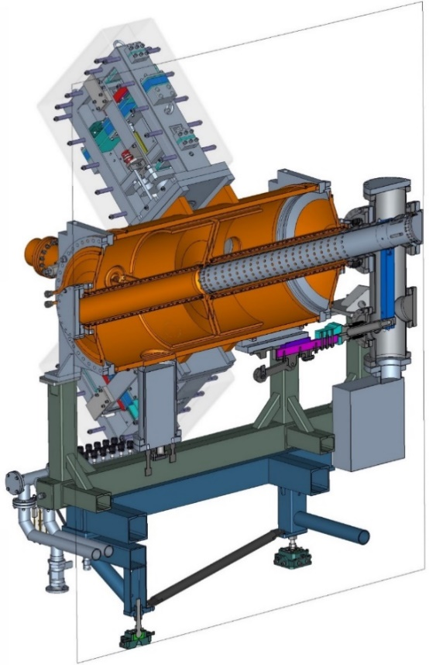
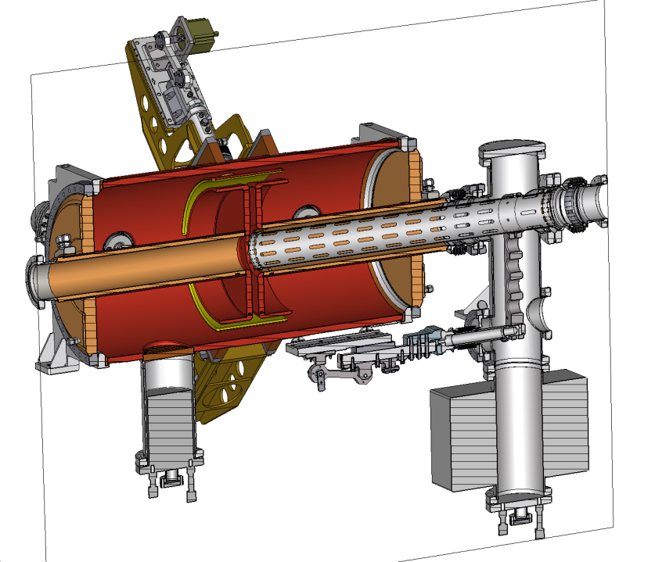
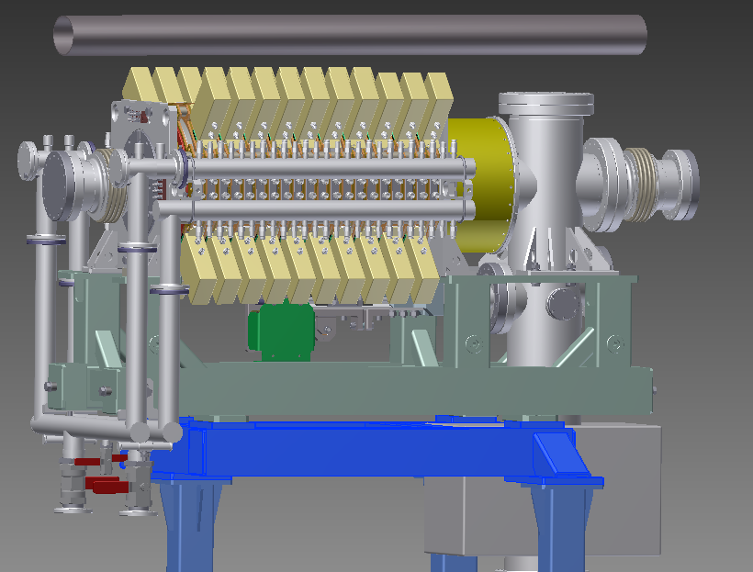
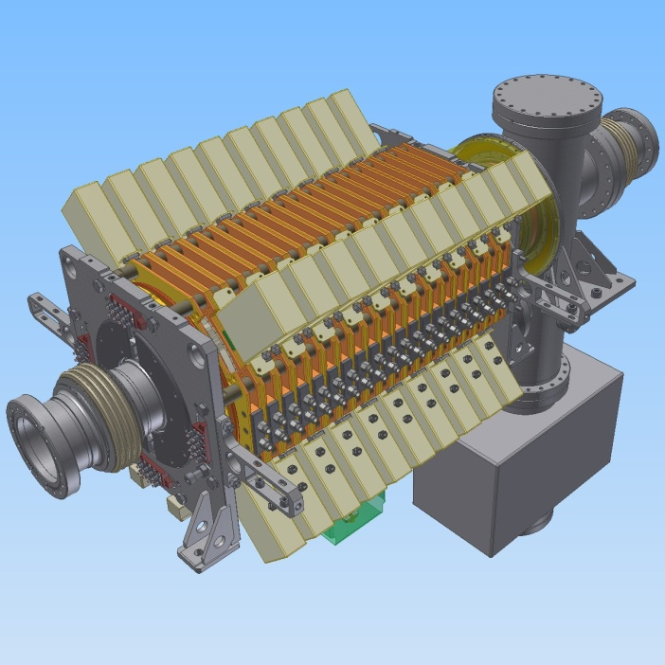
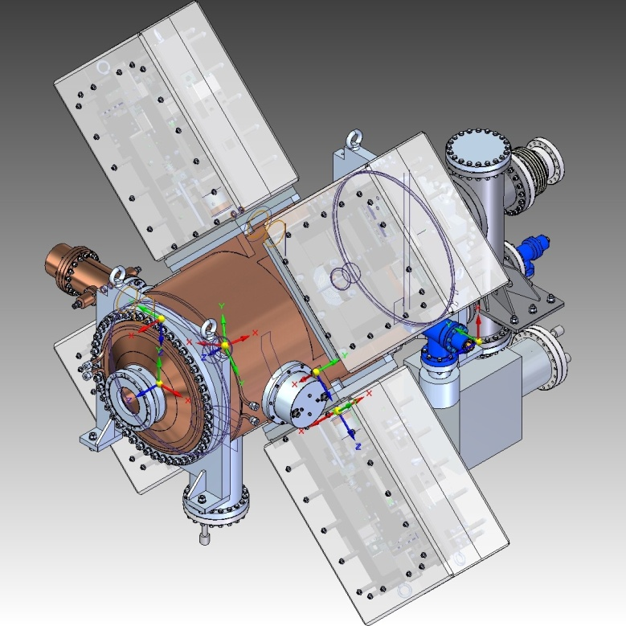
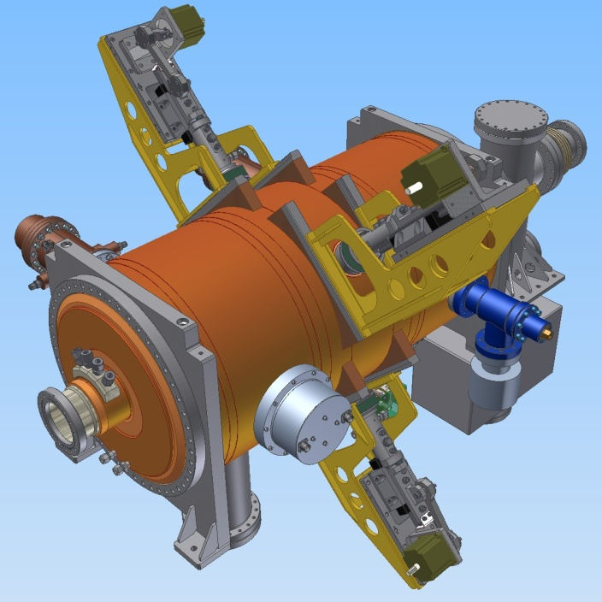
Макс: 5 кВ
100 кВ
1 МВ
Notes:
Её функция состоит в накоплении нужного количества частиц и формировании сгустков с параметрами, необходимыми для проведения эксперимента.
параметры коллайдера, показаны В таблице.
ВЧ система коллайдера состоит из барьерной ВЧ1 и гармонических ВЧ2, ВЧ3.
Вч1 - предназначена для накопления частиц, устанавливается 1 станция в 1 кольцо. Максимальное напряжение 5кВ
Вч2 формирует сгустки, работает на частоте 22 гармонике их 4 в одном кольце, с максимальным напряжением 100кВ
вч3 сжимает их до проектной длины, работает на 66 гармонике, таких станций 8 на одно кольцо. Максимальное напряжение 1 МВ

Slide 3
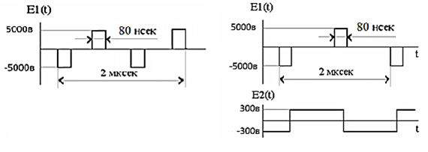
Барьерная станция ВЧ1
Барьерная ускоряющая система ВЧ1 представляет собой индукционный ускоритель (станцию). Ускоритель состоит из набора секций, надетых снаружи на вакуумную камеру, в разрыв которой впаян цилиндрический керамический изолятор. Разрыв вакуумной камеры образует ускоряющий зазор
Формы импульсов станции ВЧ1. E1 – барьерное напряжение, E2 – ускоряющее напряжение.
Notes:
Барьерная ускоряющая система RF1 представляет собой индукционный ускоритель.
Станция состоит из набора секций, надетых на вакуумную камеру. Разрыв вакуумной камеры образует ускоряющий зазор.
На слайде приведены варианты форм импульсов станции RF1. барьерное и ускоряющее напряжение.

Slide 4
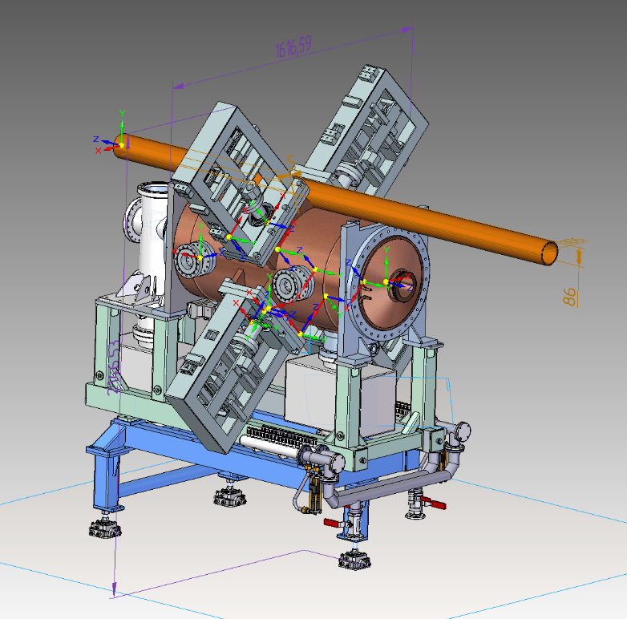

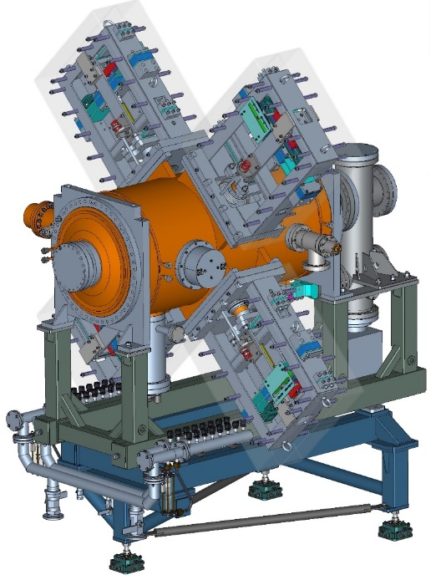
Система ВЧ2 предназначена для группировки (банчировки) пучка и сжатия сгустков. Система работает на частоте 22-ой гармоники частоты обращения. В каждом кольце коллайдера расположены 4 станции ВЧ2
Система ВЧ3 предназначена для сжатия сгустков до проектной длины. Система работает на частоте 66-ой гармоники частоты обращения. В каждом кольце коллайдера расположены 8 станции ВЧ3

Slide 5
NW
NE
2×ВЧ2
1×ВЧ1
5×ВЧ3
Верхнее кольцо – синее
2×ВЧ2
Нижнее кольцо – красное
2×ВЧ2
4×ВЧ3
2×ВЧ3
1×ВЧ1
5×ВЧ3
SW
SE
2×ВЧ2

Slide 6
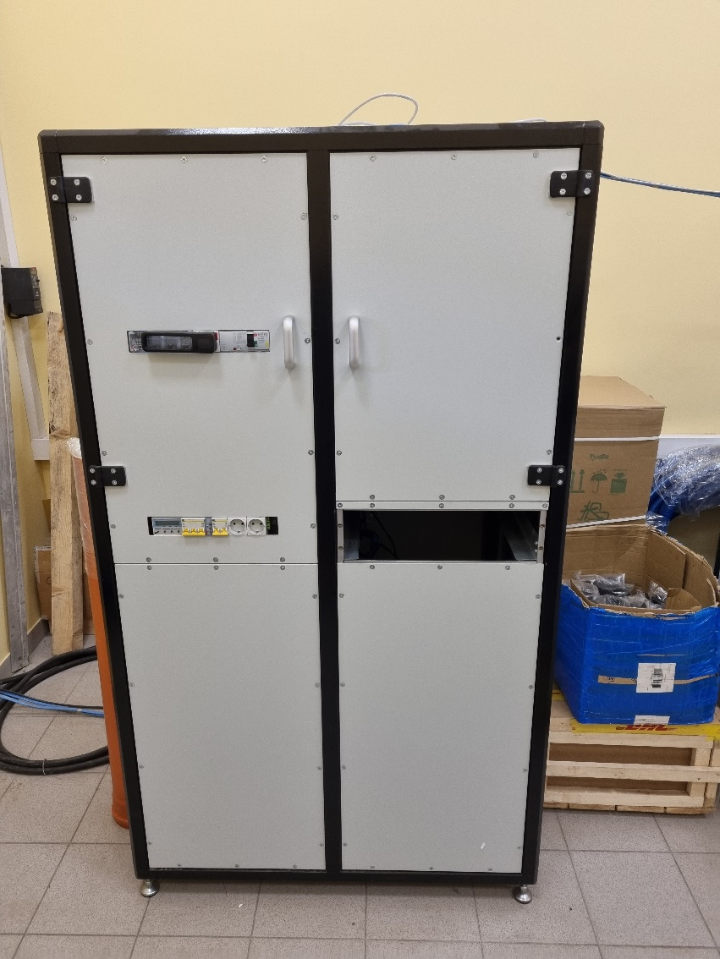
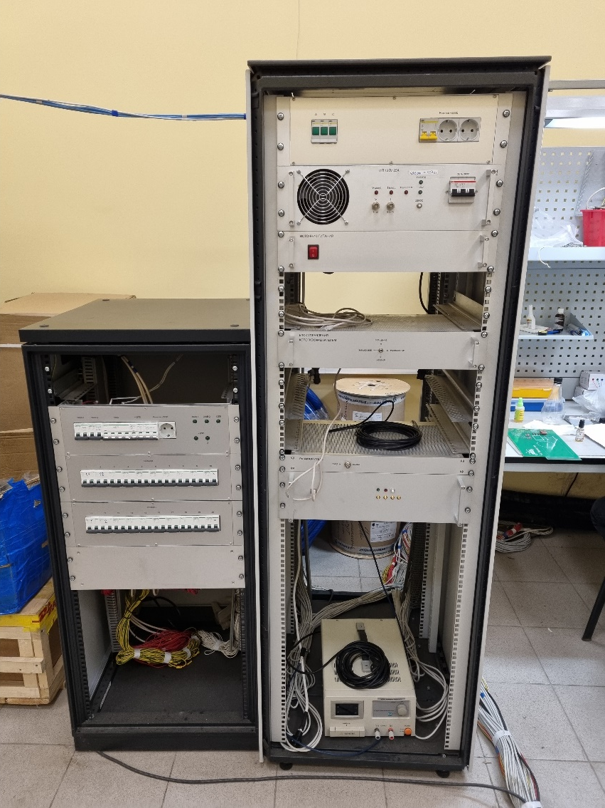
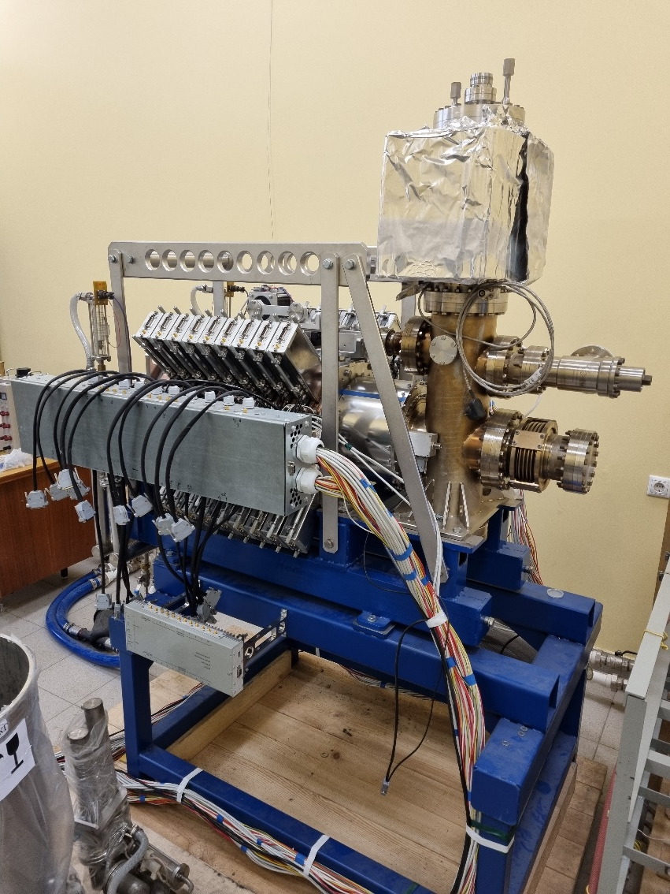
Готовность ВЧ оборудования
ВЧ1 – в ОИЯИ, кроме новой версии размножителей и одного источника питания из стойки

Slide 7
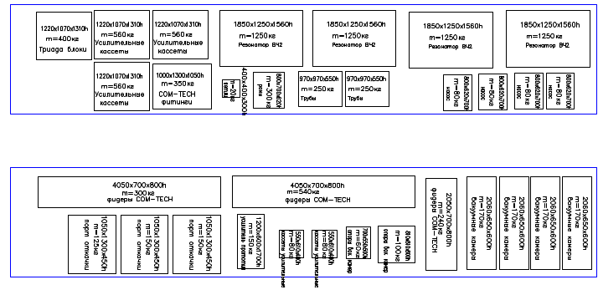
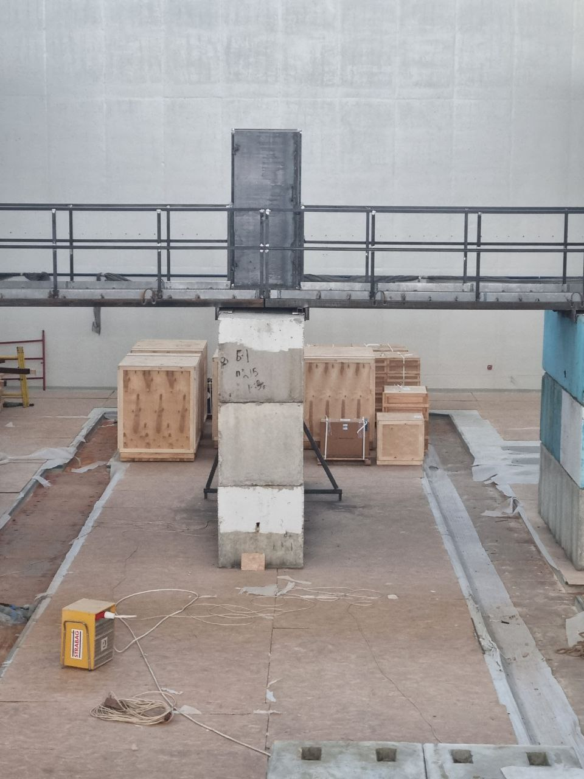
ВЧ2 – 4 резонатора нижнего кольца в ОИЯИ, остальные 4шт (на14.03.23) проходят тренировку и вакуумные испытания

Slide 8
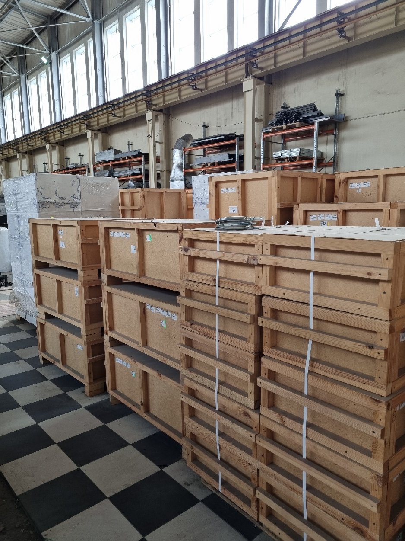
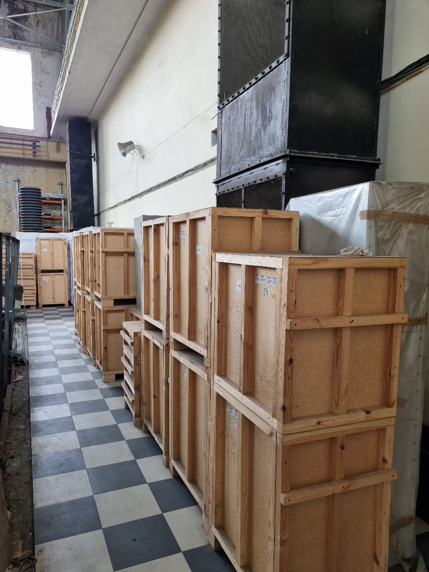
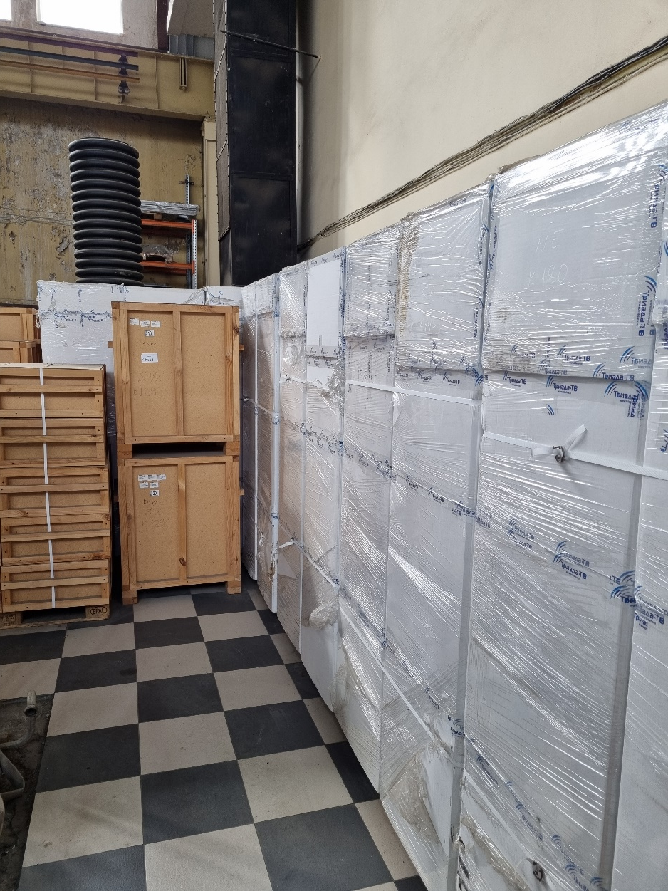
Подставки ВЧ резонаторов. Шкафы генераторов

Slide 9
ВЧ3 – 2 резонатора поставлены из цеха в ИЯФ для испытаний, остальные в производстве
Вставки вместо ВЧ3 – планируемая поставка в ОИЯИ октябрь-ноябрь 2023

Slide 10
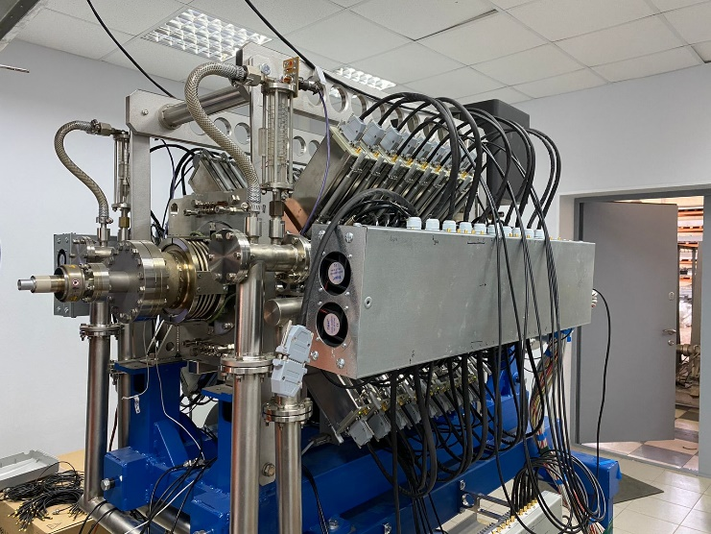
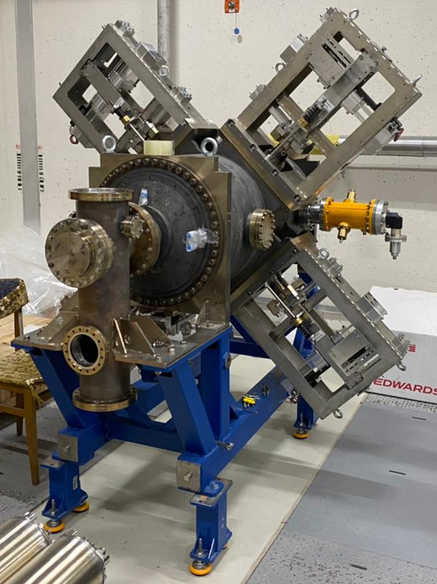
В первый заезд будут проводиться работы с резонаторами нижнего кольца коллайдера (SE)
SE

Slide 11
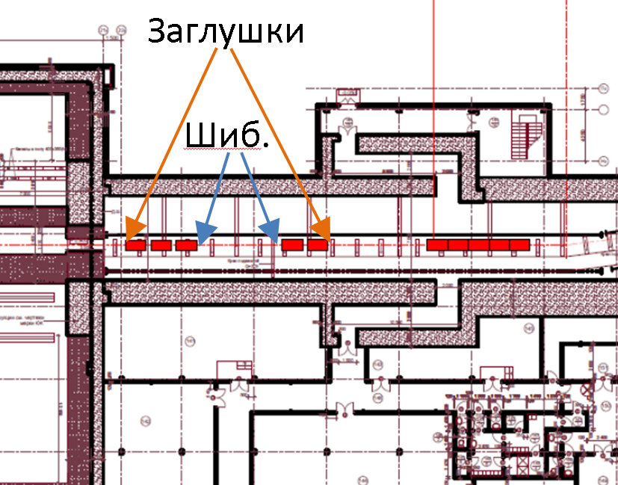
Резонаторы расположены двумя группами: первая группа в составе 1 шт. ВЧ1 + 2 шт. ВЧ2 и вторая группа в составе 2 шт. ВЧ2
Планируется последовательный прогрев двух групп ВЧ станций: ВЧ1+2ВЧ2 и 2ВЧ2
Например: Первую неделю собираем и готовим к прогреву секцию ВЧ1+2ВЧ2, включаем прогрев и со второй недели начинаем готовить секцию 2ВЧ2. На третьей неделе включаем прогрев второй секции, а прогрев первой заканчиваем, производим демонтаж теплоизоляции и проверку на герметичность, на четвертой неделе после прогрева проверяем вторую секцию

Slide 12
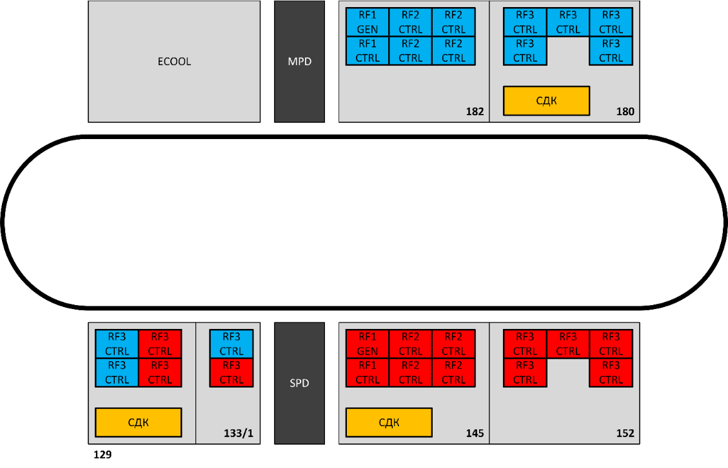
NE Комнаты 182 и 180
2×ВЧ2
2×ВЧ2
5×ВЧ3
1×ВЧ1
SE Комнаты 141 и 145, 152
SW Комнаты 129 и 133/1
2×ВЧ3
1×ВЧ3
2×ВЧ2
2×ВЧ2
5×ВЧ3
2×ВЧ3
1×ВЧ3
1×ВЧ1

Slide 13
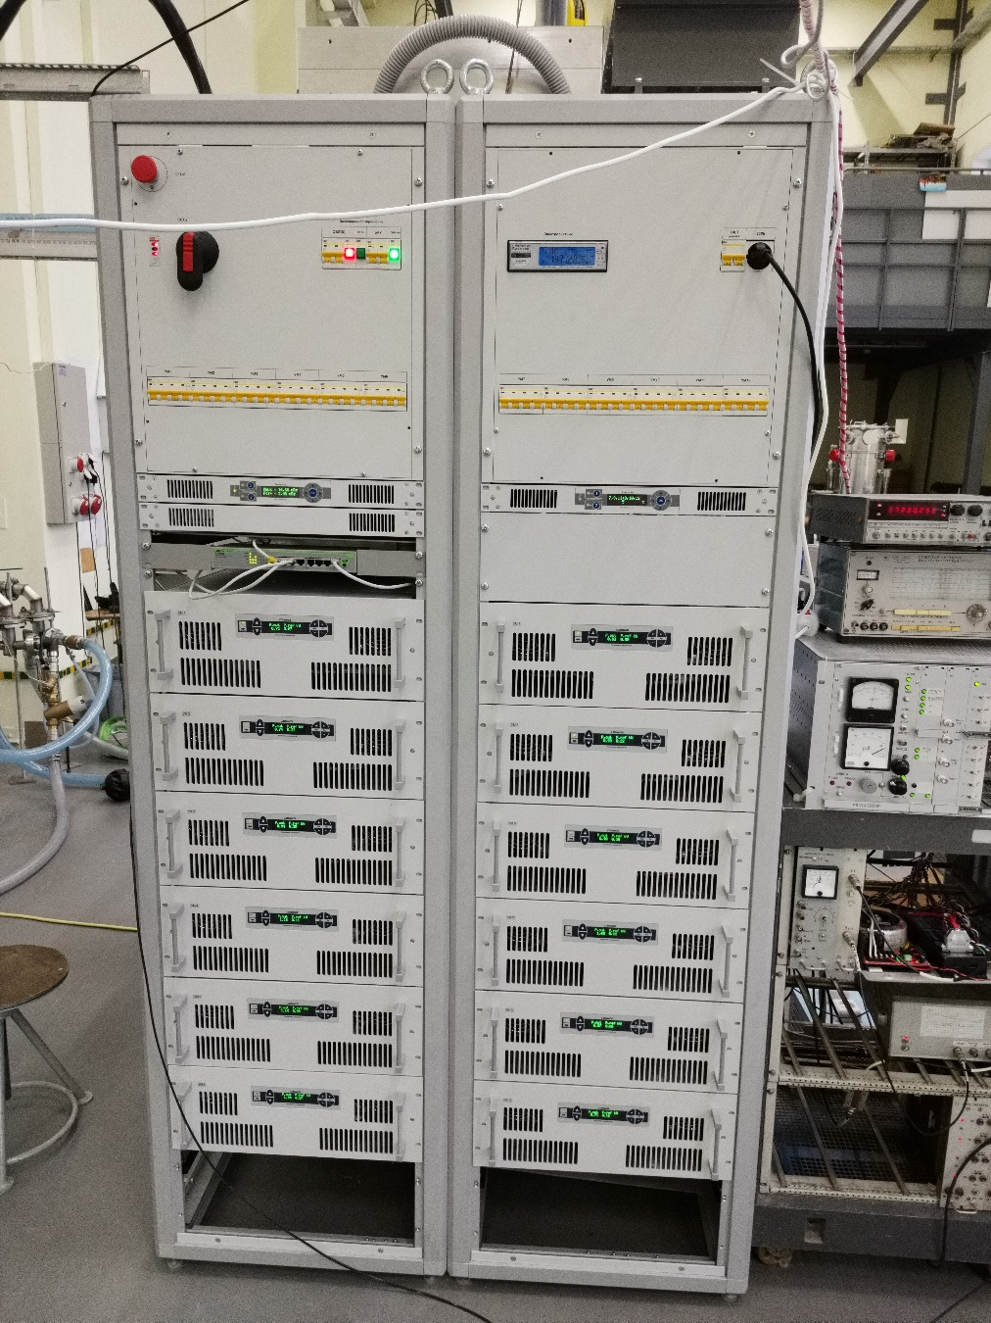
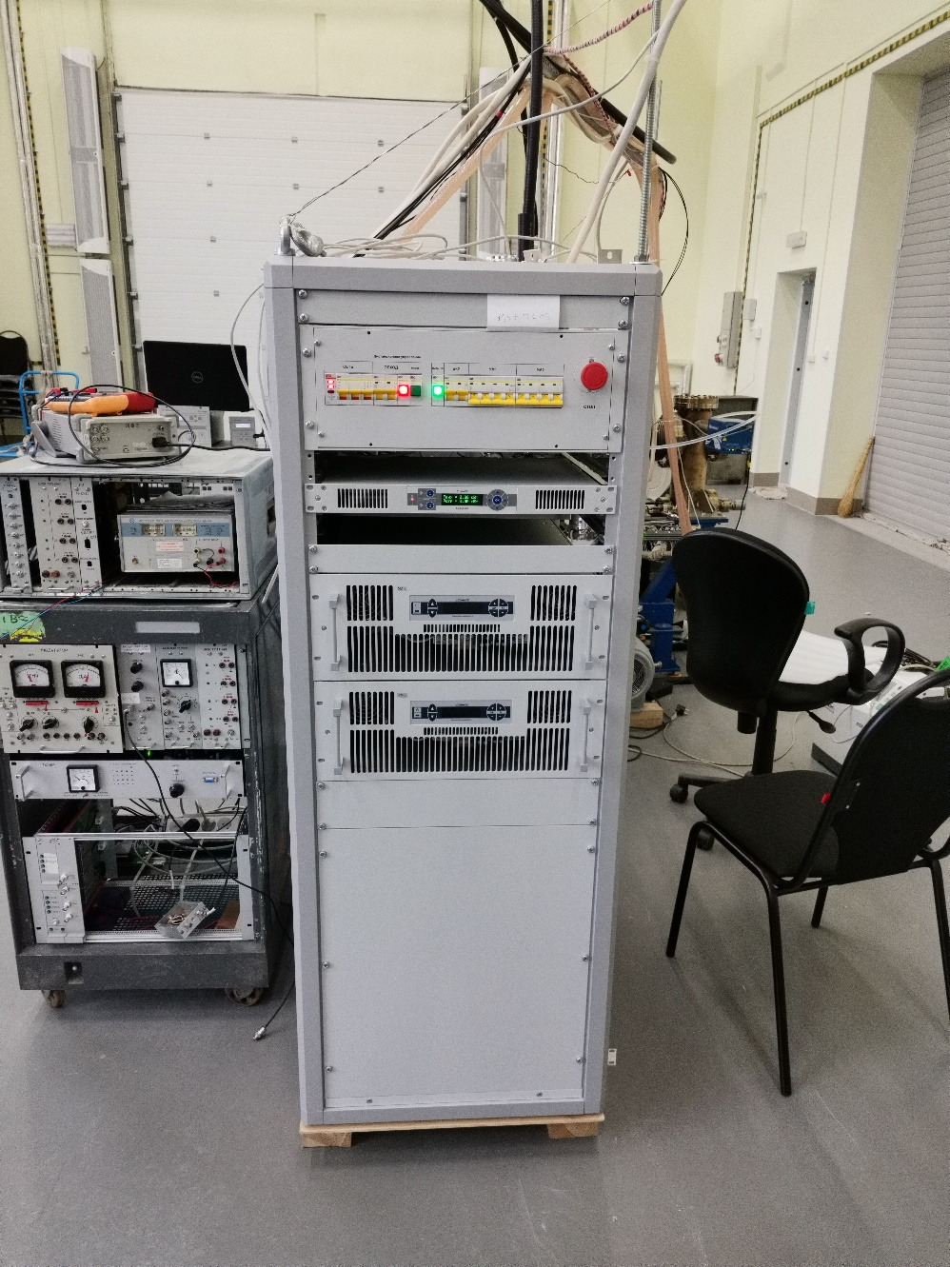
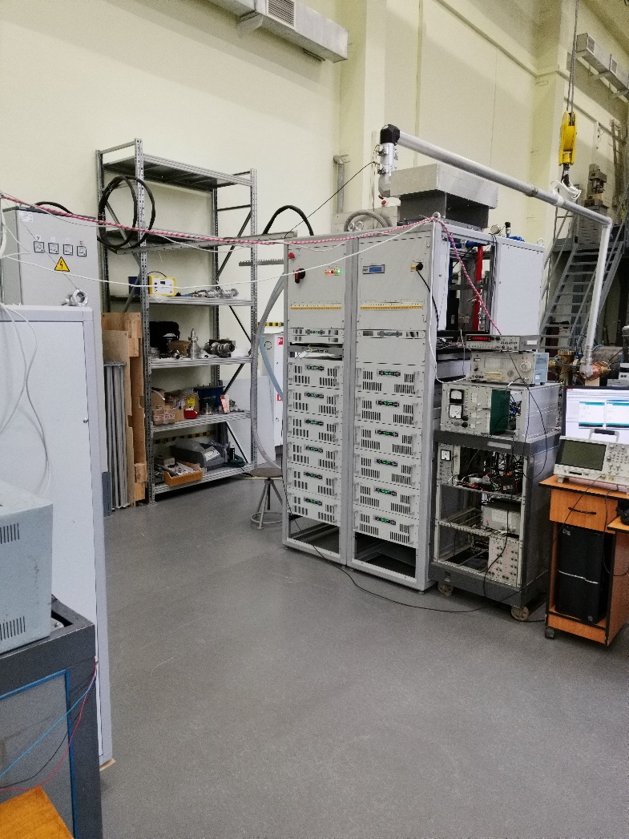
Стойка генератора ВЧ2 ВЧ3

Slide 14
План 2023

Slide 15

Спасибо за внимание!

Slide 16
3 RF systems of the NICA Collider:
Injection, accumulation and acceleration
Barrier bucket system: RF1
V
Frequency | kHz | 522÷587
Barrier voltage (amplitude) Pulse width Number of pulses | kV ns | 5 var, 80 max 4
Accelerating voltage (meander, amplitude) | kV | var, 0.3 max
Stations / ring |  | 1
Stations, total |  | 2
T
t
Stack
Inj
T
t
Acceleration
Bunch formation
Harmonic systems: RF2 RF3
Harmonic number |  | 22 | 66
Frequency | MHz | 11.5÷13.2 | 34.4÷38.7
Accelerating voltage (amplitude) / ring | kV | 100 | 1000
Cavities / ring |  | 4 | 8
Cavities, total |  | 8 | 16

Slide 18

Продольные габаритные размеры ВЧ станций, v.19/03/2018
ВЧ1 (барьерная)
ВЧ2 (22-ой гармоники)
ВЧ3 (66-ой гармоники)
Станция ВЧ1
с КЗ-телем
Станция ВЧ2
с КЗ-телем
Станция ВЧ3
с КЗ-телем
1400
1838
1800
Сильфоны для мех. развязки встроены в станцию с обеих сторон
Сильфон для мех. развязки встроен в станцию с одной стороны
Сильфон для мех. развязки встроен в станцию с одной стороны

Slide 19
План работ по ВЧ NICA на 2023 г.
Янв.
Февр.
Март | Готовность вакуумного оборудования и силового питания для прогрева, сжатого воздуха (SE) | Коровкин Галимов
Апр. | Сборка и вакуумные испытания резонаторов нижнего кольца коллайдера (два комплекта) | ИЯФ Тюлькин (Галимов)
Май | Ожидаемая поставка 4шт ВЧ2 верхнего кольца | ИЯФ
Июнь | Готовность вакуумного оборудования и силового питания для прогрева, сжатого воздуха (NE) | Коровкин Галимов
Июль | Сборка и вакуумные испытания резонаторов верхнего кольца коллайдера (два комплекта) *При поставке 4-х резонаторов ВЧ2 в мае | ИЯФ Тюлькин (Галимов)
Авг. | Готовность генераторных залов SE, NE. (Вентиляции в помещении, ввода силового питания, дистиллята) | Негей Коровкин
Сент. | Коммутация систем управления. Монтаж фидеров. ВЧ испытания систем ВЧ1 и ВЧ2. *При готовности генераторных залов участков SE, NE. | ИЯФ
Окт. | Ожидаемая поставка секций-вставок в места ВЧ3 | ИЯФ
Нояб. | Готовность вакуумных камер всего периметра коллайдера NICA | ИЯФ Коровкин
Дек. | Вакуумные испытания колец коллайдера NICA | Галимов Тюлькин

